Slide 1
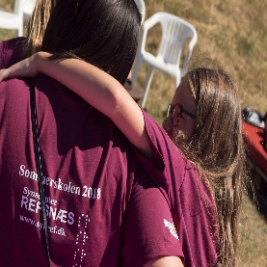
De udvidede læringsmål (DUL) – fra idé over projekt til afledte resultater Nordisk Kongres i Synspædagogik 9.9.2022

Slide 2
DUL – De udvidede læringsmål for børn og unge med synsnedsættelse 0-17 år i dagtilbud og skole

Slide 4
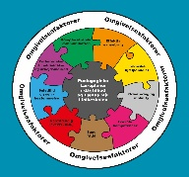
Nationalt Netværksbaseret Samarbejdsprojekt NNS projektet
- DTHS & Synscenter Refsnæs
De udvidede læringsmål DUL
9 handlingsanvisende vejledninger målrettet de fagprofessionelle som til dagligt arbejder med børn og unge med synsnedsættelse i dagtilbud og skole

Slide 5
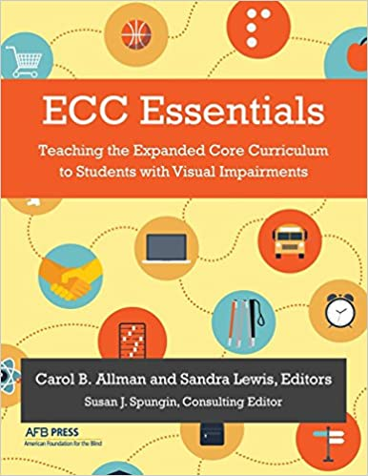
ECC Perkins School for the Blind

Slide 6
DUL – De udvidede læringsmål for børn og unge med synsnedsættelse 0-17 år i dagtilbud og skole

Slide 7
Fra projekt til implementering på Synscenter Refsnæs

